Slide 1
Modulacje AM i FM (09)
System telekomunikacyjny
Definicja modulacji
Widma sygnałów informacyjnych
Cele modulacji
„Cena” modulacji
Definicja demodulacji/detekcji
Klasyfikacja modulacji
Modulacja amplitudy AM
Modulacja częstotliwości FM
„Sygnały i systemy” ©Zdzisław Papir

Slide 2
System telekomunikacyjny
Filtr dolno-
przepustowy
Mo-
dula-tor
Filtr pasmowo-
przepustowy
Kanał
transmisyjny
szum AWGN
Nadajnik
Demo-
dula-
tor
Filtr pasmowo-
przepustowy
Filtr dolno-
przepustowy
Odbiornik
AWGN – Additive White (Wideband) Gaussian Noise
Addytywny biały (szerokopasmowy) szum gaussowski
„Sygnały i systemy” ©Zdzisław Papir

Slide 3
Definicja modulacji
Modulację określają trzy sygnały:
sygnał informacyjny = sygnał modulujący x(t)
sygnał (fala) nośny c(t)
sygnał zmodulowany y(t)
Modulacja jest odwzorowaniem sygnału informa-
cyjnego x(t) w jeden z parametrów sygnału nośnego c(t).
Sygnał wyjściowy modulatora jest nazywany
sygnałem zmodulowanym y(t).
x(t)
y(t)
MODULATOR
c(t)
„Sygnały i systemy” ©Zdzisław Papir

Slide 4
Modulacja amplitudy (DSB-SC)
(Double Sideband – Suppressed Carrier)
MODULATOR
„Sygnały i systemy” ©Zdzisław Papir

Slide 5
Modulacja kąta fazowego
(PM – Phase Modulation)
MODULATOR
„Sygnały i systemy” ©Zdzisław Papir

Slide 6
Modulacja częstotliwości
(FM – Frequency Modulation)
MODULATOR
„Sygnały i systemy” ©Zdzisław Papir

Slide 7
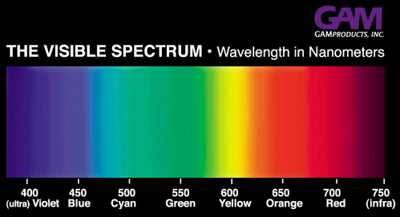




Cele modulacji
1. Dostęp do różnych pasm
widma elektromagnetycznego
Mikrofale - MHz
Satelita - GHz
Pętla abonencka – do 10 MHz
Światłowód – wąskie okno w zakresie THz
„Sygnały i systemy” ©Zdzisław Papir

Slide 8




Widma sygnałów
informacyjnych
Głos – do kilku kHz
Dźwięk – do dziesiątek kHz
Wideo – do kilku MHz
Dane – ...?
„Sygnały i systemy” ©Zdzisław Papir

Slide 9
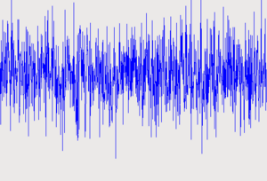
Cele modulacji
2. Odporność transmisji
na szumy
NADAJNIK
KANAŁ
TRANSMISYJNY
ODBIORNIK
SNR
szum AWGN
modulacja
detekcja
Powiększenie odstępu sygnał-szum (SNR)
SNR (modulacja & detekcja) > SNR (bez modulacji)
„Sygnały i systemy” ©Zdzisław Papir

Slide 10

Cele modulacji
Częstotliwość
3. Zwielokrotnianie
Czas
Przeplot widm sygnału
Częstotliwość (FDM)
Przeplot bloków danych
Czas (TDM)
„Sygnały i systemy” ©Zdzisław Papir

Slide 11
„Cena” modulacji
#1 Dostęp do pasm widma elektromagnetycznego
#2 Odporność transmisji na szumy
#3 Zwielokrotnianie kanałów
#4 POSZERZENIE WIDMA
B [Hz] lub W [rad/s] – szerokość widma
sygnału zmodulowanego
f_{m} [Hz] lub ω_{m} [rad/s] – szerokość widma
sygnału modulującego
Współczynnik poszerzenia
pasma
„Sygnały i systemy” ©Zdzisław Papir

Slide 12
Definicja demodulacji
Modulacja jest ODWZOROWANIEM sygnału
informacyjnego w sygnał nośny.
x(t)
y(t)
MODULATOR
c(t)
Demodulacja polega na ODZYSKANIU sygnału
informacyjnego z sygnału zmodulowanego.
y(t)
x(t)
DEMODULATOR
c(t)
„Sygnały i systemy” ©Zdzisław Papir

Slide 13
Definicja detekcji
Detekcja polega na ODZYSKANIU sygnału
informacyjnego z sygnału zmodulowanego w warunkach
zaszumienia (demodulacja sygnału zaszumionego).
y(t) + szum ANGN
x(t) + szum
DETEKCJA
c(t)
ANGN – Additive Narrowband Gaussian Noise
„Sygnały i systemy” ©Zdzisław Papir

Slide 14
Klasyfikacja modulacji
x(t)
y(t)
MODULATOR
Dyskretny - analogowy
c(t)
Dyskretny - analogowy
Analogowy sygnał nośny
sygnał harmoniczny (A)
Dyskretny sygnał nośny
ciąg impulsów (D)
„Sygnały i systemy” ©Zdzisław Papir

Slide 15
Klasyfikacja modulacji
Sygnał nośny
A
Klasyka
Kluczowanie
AM
QAM
ASK
PSK
GMSK
FM
SSB
FSK
MSK
DSB-SC
A
0 0 1 0 1 0 1…
D
Sygnał
informacyjny
Kody
transmisyjne
Twierdzenie
o próbkowaniu
NRZ
Miller
PAM
PFM
PRS
HDB
D
PDM
„Sygnały i systemy” ©Zdzisław Papir

Slide 16
Modulacja amplitudy (AM)
modulacja (AM-DSB)
część informacyjna
sygnał nośny bez modulacji
detekcja obwiedni
brak przemodulowania
„Sygnały i systemy” ©Zdzisław Papir

Slide 17
Modulacja amplitudy (AM)
(brak przemodulowania: 1 + kx(t) ≥ 0)
t
Dodatnie piki sygnału AM są „położone” na sygnale modulującym.
„Obwiednia” dodatnich pików AM pokrywa się z sygnałem modulującym.
„Sygnały i systemy” ©Zdzisław Papir

Slide 18
Modulacja amplitudy (AM)
X(ω)
-ω_{m}
ω_{m}
ω
Y_{AM}(ω)
ω
ω₀-ω_{m}
ω₀+ω_{m}
ω₀
„Sygnały i systemy” ©Zdzisław Papir

Slide 19
Modulacja amplitudy (AM)
(przemodulowanie: 1 + kx(t) ≤ 0)
A₀│1 + kx(t)│
Dodatnie piki sygnału AM nie układają się zgodnie
z sygnałem modulującym.
„Sygnały i systemy” ©Zdzisław Papir

Slide 20

Modulacja tonowa amplitudy (AM)
Modulacja tonowa: x(t) = acosω_{m}t
y_{AM}(t)=A₀(1 + kx(t)) cosω₀t
y_{AM}(t)=A₀(1 + ka cosω_{m}t) cosω₀t
ka = m – głębokość modulacji
Wyznacz wykres wskazowy dla modulacji AM.
„Sygnały i systemy” ©Zdzisław Papir

Slide 21
Modulacja tonowa amplitudy (AM)
+A₀(1+m)
mA₀
mA₀
A₀
+A₀(1−m)
t
Współczynnik głębokości modulacji określa stopień zmiany
amplitudy sygnału nośnego przez sygnał informacyjny.
Ograniczenie głębokości modulacji m < 1 zapewnia brak
efektu przemodulowania.
„Sygnały i systemy” ©Zdzisław Papir

Slide 22
Detekcja obwiedni (envelope)
(niekoherentna) AM
obwiednia
t
Detektor pików(•)
& aproksymacja
między pikami
Filtr dolno-
przepustowy
-x(t)
Detektor obwiedni (nie ma potrzeby synchronizacji odbiornika z nadajnikiem)
Próbkowanie obwiedni:
Niech f_{m} = 5 kHz oraz f₀ = 225 kHz
Obwiednia jest próbkowana z częstotliwością f₀ = 225 kHz wyraźnie przewyższająca częstotliwość Nyquista 2f₀ = 10 kHz .
„Sygnały i systemy” ©Zdzisław Papir

Slide 23
Detekcja obwiedni – błędy prze-
modulowania
e(t) = A₀│1 +kx(t)│
1 +kx(t) < 0
„Sygnały i systemy” ©Zdzisław Papir

Slide 24
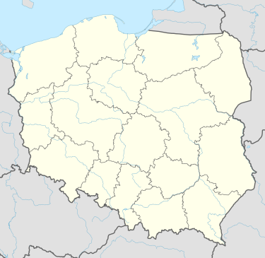
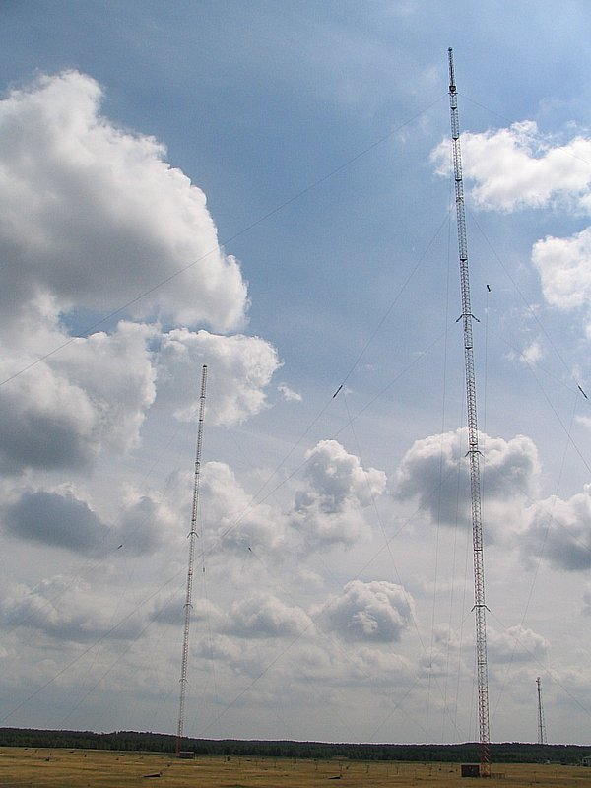
Radiowe Centrum Nadawcze
(Solec Kujawski)
Stacja nadawcza fal długich o częstotliwości 225 kHz (pasmo 9 kHz), mająca za zadanie nadawanie Programu Pierwszego Polskiego Radia (modulacja AM). Program I PR można usłyszeć zarówno na obszarze całej Polski jak i w krajach sąsiadujących z Polską.
Solec
Kujawski
Nadajnik długofalowy o mocy maksymalnej 1200 kW składa się z trzech bloków o mocy maksymalnej (fali nośnej) 400 kW.
Wysokość dwóch masztów 330 m oraz 289 m.
„Sygnały i systemy” ©Zdzisław Papir

Slide 25
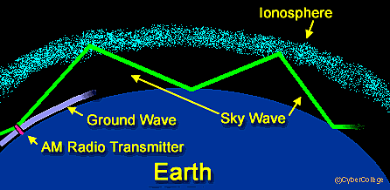
Emisje AM
(radiofonia rozgłoszeniowa)
FALE DŁUGIE:
30 kHz ÷ 300 kHz (10 km ÷ 1 km)
Emisje AM:
144 kHz ÷ 288 kHz
Zasięg:
1000 km ÷ 2000 km
Propagacja:
przyziemna, jonosferyczna
FALE ŚREDNIE:
300 kHz ÷ 3 MHz (1 km ÷ 100 m)
Emisje AM :
522 kHz ÷ 1611 kHz
Zasięg:
~100 km
Propagacja:
przyziemna
„Sygnały i systemy” ©Zdzisław Papir

Slide 26
Detekcja koherentna (synchroniczna) DSB-SC (Double SideBand-
Suppressed Carrier)
~x(t)
FDP
Detekcja koherentna nie wymaga przesyłania niemodulowanego sygnału nośnego, ale niezbędna jest synchronizacja.
„Sygnały i systemy” ©Zdzisław Papir

Slide 27
Detekcja koherentna DSB-SC – błędy synchronizacji
Bezbłędna koherentna detekcja modulacji amplitudy jest
możliwa tylko przy idealnej synchronizacji
nadajnika z odbiornikiem.
„Sygnały i systemy” ©Zdzisław Papir

Slide 28
Modulacja amplitudy - warianty
AM-DSB
Double SideBand
(no carrier)
κ = 2
AM
AM-DSB+carrier
κ = 2
AM-SSB
Single SideBand
κ = 1
zbocze
Nyquista
AM-VSB
Vestigal SideBand
1 < κ < 2
„Sygnały i systemy” ©Zdzisław Papir

Slide 29
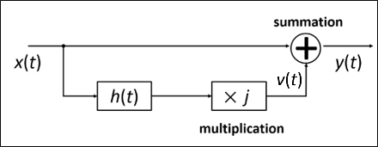
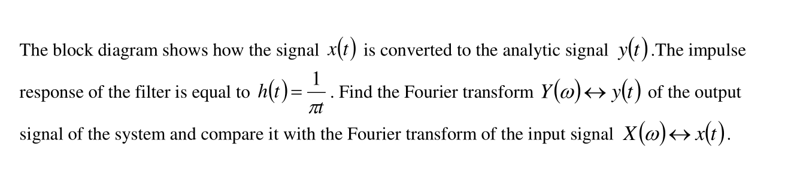
Sygnał analityczny – podstawa
modulacji SSB
„Sygnały i systemy” ©Zdzisław Papir

Slide 30
Kwadraturowa modulacja amplitudy - QAM
x(t)
cosω₀t
sinω₀t
y(t)
Udowodnij, że jest możliwa jednoczesna dwutorowa
detekcja koherentna obydwóch sygnałów x(t) oraz y(t).
Zaproponuj strukturę odbiornika.
„Sygnały i systemy” ©Zdzisław Papir

Slide 31
Modulacja czestotliwości (FM)
a
x(t)= acosω_{m}t
0
-a
A₀
y_{FM}(t)
0
-A₀
„Sygnały i systemy” ©Zdzisław Papir

Slide 32
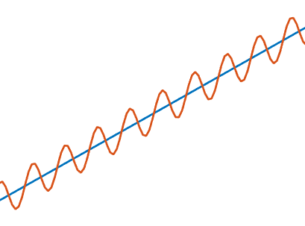
Dewiacja częstotliwości
Dewiacja fazy
Modulacja tonowa FM ( x(t) = acosω_{m}t )
Dewiacja fazy FM
ω₀t + Δφsin ω_{m}t
ω₀t
Δϕ
Dewiacja fazy Δϕ informuje o zakresie
fluktuacji [- Δϕ, +Δϕ] kąta fazowego
sygnału FM wokół liniowego trendu ω₀t.
„Sygnały i systemy” ©Zdzisław Papir

Slide 33
Dewiacja częstotliwości
Dewiacja fazy
Modulacja tonowa FM ( x(t) = acosω_{m}t )
Dewiacja fazy
Dewiacja częstotliwości
Dewiacja częstotliwości Δω informuje o zakresie [ω₀ − Δω, ω₀ + Δω] fluktuacji częstotliwości chwilowej sygnału FM wokół częstotliwości nośnej ω₀.
„Sygnały i systemy” ©Zdzisław Papir

Slide 34
Sygnał FM
x(t)= acosω_{m}t
a
0
-a
A₀
a, Δω
0
-A₀
A₀
1.5a, 1.5 Δω
0
-A₀
2a,
2.0 Δω
A₀
0
-A₀
„Sygnały i systemy” ©Zdzisław Papir

Slide 35
Analiza widmowa tonowej modulacji FM
Rozkład sygnału tonowej modulacji FM
na składowe harmoniczne (widmo prążkowe)
J_{n}(Δϕ) – funkcje Bessela pierwszego rodzaju, n-tego rzędu
„Sygnały i systemy” ©Zdzisław Papir

Slide 36
Analiza widmowa tonowej modulacji FM
Wykładniczy szereg Fouriera:
J_{n}(Δϕ) – funkcje Bessela I rodzaju, n-tego rzędu
„Sygnały i systemy” © Zdzisław Papir

Slide 37
Analiza widmowa tonowej modulacji FM
J_{n}(Δϕ) – funkcje Bessela I rodzaju, n-tego rzędu
„Sygnały i systemy” © Zdzisław Papir

Slide 38
Analiza widmowa tonowej modulacji FM
„Sygnały i systemy” © Zdzisław Papir

Slide 39
Właściwości funkcji Bessela
„Sygnały i systemy” © Zdzisław Papir

Slide 40
Wykresy funkcji Bessela
1
J₀
J₁
J₂
0.5
J₃
J₅
J₇
J₁₀
J_{n}(Δϕ)
0
-0.5
0
2
4
6
8
10
12
14
16
18
20
Δϕ
„Sygnały i systemy” © Zdzisław Papir

Slide 41
Wartości funkcji Bessela
J_{n}(Δϕ)
J_{n}(Δϕ)
„Sygnały i systemy” © Zdzisław Papir

Slide 42
Widmo prążkowe tonowej modulacji FM
Prążki istotne
A₀|J_{n}(Δϕ)|
ω₀-8ω_{m}
ω₀-4ω_{m}
ω₀-ω_{m}
ω₀+ω_{m}
ω₀+4ω_{m}
ω₀+8ω_{m}
ω
ω₀
„Sygnały i systemy” © Zdzisław Papir

Slide 43
Pasmo tonowej
modulacji FM
Prążki istotne
|J_{n}(Δϕ)|
2N(∆φ) – liczba istotnych prążków
@ danych dewiacji fazy ∆φ & progu ε
Ν(Δϕ)
ε
ω₀-8ω_{m}
ω₀-4ω_{m}
ω₀-ω_{m}
ω₀+ω_{m}
ω₀+4ω_{m}
ω₀+8ω_{m}
ω
ω₀
„Sygnały i systemy” © Zdzisław Papir

Slide 44
Szerokość pasma sygnału FM
(reguła Carsona)
gdzie:
jest liczbą „istotnych” prążków widma, a więc:
„Sygnały i systemy” © Zdzisław Papir

Slide 45
Liczba N(Δϕ) istotnych prążków
Prążek widma jest uważany za istotny, jeżeli
jego poziom przekracza wartość progową εΑ₀, 0,01 < ε < 0,1.
26
24
N(Δϕ)
22
20
18
16
14
12
10
8
Δϕ+2
Δϕ+1
6
ε=0,01
4
ε=0,1
2
Δϕ
ε=0,05
0
0
2
4
6
8
10
12
14
16
18
20
22
„Sygnały i systemy” © Zdzisław Papir

Slide 46
Liczba N(Δϕ) istotnych prążków
Przy określaniu liczby istotnych prążków widma
możemy korzystać z pojęcia mocy ułamkowej
26
24
N(Δϕ)
22
20
18
16
14
12
10
8
6
P=99,8%
4
P=90%
2
Δϕ
P=98%
Δϕ+1
0
0
2
4
6
8
10
12
14
16
18
20
22
24
26
„Sygnały i systemy” © Zdzisław Papir

Slide 47
Szerokość widma sygnału FM
(reguła zgrubna)
Jeżeli Δϕ >> 1, to:
jest liczbą prążków istotnych, zatem:
„Sygnały i systemy” © Zdzisław Papir

Slide 48
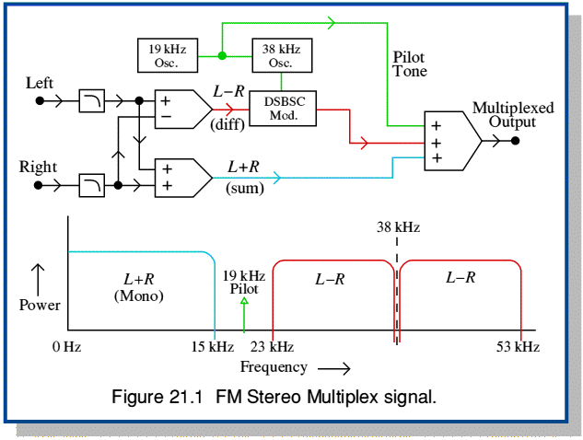
Sygnał stereo FM
Intrygujący składnik systemu – czasowy przebieg sygnału
„multiplexed output” (bez pilota 19 kHz – sygnału wejściowego
do modulatora FM z parametrami:
„Sygnały i systemy” © Zdzisław Papir

Slide 49
Sygnał FM z modulacji AM?
Założenie: dewiacja fazy Δφ ≈ 0, zatem również Δφsinω_{m}t ≈ 0.
Wskazówka:
Korzystając z założenia oraz wskazówki pokaż jak można stworzyć
sygnał modulacji FM (Δφ ≈ 0) z sygnału modulacji AM.
„Sygnały i systemy” © Zdzisław Papir

Slide 50
Metody demodulacji FM
DETEKTOR ODCHYŁKI
KĄTA FAZOWEGO
φ(t) – odchyłka
kąta fazowego
Detekcja odchyłki kąta fazowego, następnie różniczkowanie
Różniczkowanie sygnału FM, następnie detekcja obwiedni
Pętla fazowa (Phase Locked Loop)
Demodulacja z częstotliwościowym sprzężeniem zwrotnym
(FMFB – FM Frequency FeedBack)
„Sygnały i systemy” © Zdzisław Papir

